Slide 1

Java IO基础
Powerd by LinkKnown
作者:周锐

Slide 2

Java File类
Java文件类以抽象的方式代表文件名和目录路径名。该类主要用于文件和目录的创建、文件的查找和文件的删除等。
File对象代表磁盘中实际存在的文件和目录。通过以下构造方法创建一个File对象。
通过给定的父抽象路径名和子路径名字符串创建一个新的File实例。
File(File parent, String child);
通过将给定路径名字符串转换成抽象路径名来创建一个新 File 实例。
File(String pathname)
根据 parent 路径名字符串和 child 路径名字符串创建一个新 File 实例。
File(String parent, String child)
通过将给定的 file: URI 转换成一个抽象路径名来创建一个新的 File 实例。
File(URI uri)
创建File对象成功后，可以使用以下列表中的方法操作文件。
File的静态属性
File.pathSeparator指的是分隔连续多个路径字符串的分隔符，例如: java -cp test.jar;abc.jar HelloWorld 就是指“;”
File.separator才是用来分隔同一个路径字符串中的目录的，例如： C:/Program Files/Common Files 就是指“/”

Slide 3
java中File类的常用所有方法及其应用
创建：
createNewFile()在指定位置创建一个空文件，成功就返回true，如果已存在就不创建，然后返回false。
mkdir() 在指定位置创建一个单级文件夹。
mkdirs() 在指定位置创建一个多级文件夹。
renameTo(File dest)如果目标文件与源文件是在同一个路径下，那么renameTo的作用是重命名， 如果目标文件与源文件不是在同一个路径下，那么renameTo的作用就是剪切，而且还不能操作文件夹。
删除：
delete() 删除文件或者一个空文件夹，不能删除非空文件夹，马上删除文件，返回一个布尔值。
deleteOnExit()jvm退出时删除文件或者文件夹，用于删除临时文件，无返回值。
判断：
exists() 文件或文件夹是否存在。
isFile() 是否是一个文件，如果不存在，则始终为false。
isDirectory() 是否是一个目录，如果不存在，则始终为false。
isHidden() 是否是一个隐藏的文件或是否是隐藏的目录。
isAbsolute() 测试此抽象路径名是否为绝对路径名。
获取：
getName() 获取文件或文件夹的名称，不包含上级路径。
getAbsolutePath()获取文件的绝对路径，与文件是否存在没关系
length() 获取文件的大小（字节数），如果文件不存在则返回0L，如果是文件夹也返回0L。
getParent() 返回此抽象路径名父目录的路径名字符串；如果此路径名没有指定父目录，则返回null。
lastModified()获取最后一次被修改的时间。

Slide 4
文件夹相关：
static File[] listRoots()列出所有的根目录（Window中就是所有系统的盘符）
list() 返回目录下的文件或者目录名，包含隐藏文件。对于文件这样操作会返回null。
listFiles() 返回目录下的文件或者目录对象（File类实例），包含隐藏文件。对于文件这样操作会返回null。
list(FilenameFilter filter)返回指定当前目录中符合过滤条件的子文件或子目录。对于文件这样操作会返回null。
listFiles(FilenameFilter filter)返回指定当前目录中符合过滤条件的子文件或子目录。对于文件这样操作会返回null。

Slide 5
IO 流分类
1. 按照流向来分：
输入流：只能从中读取字节数据，不能向其写出数据
输出流：只能向其写入字节数据，不能从中读取数据
2. 按处理数据单位不同：字节流（InputStream,OutputStream），字符流(Reader,Writer)。
字节流：数据流中最小的数据单元是字节。
字符流：数据流中最小的数据单元是字符， Java中的字符是Unicode编码，一个字符占用两个字节。
3. 按功能不同：节点流，处理流（包装流）。
节点流(低级流)：可以从向一个特定的IO设备(如磁盘，网络)读写数据的流。
处理流(高级流)：可以对一个已存在的流的连接和封装，通过所封装的流的功能实现数据读写功能的流。
4. 转换流
转换流有两种：
（1）InputStreamReader：将字节流转换为字符流;
（2）OutputStreamWriter：将字符流转换为字节流。

Slide 6
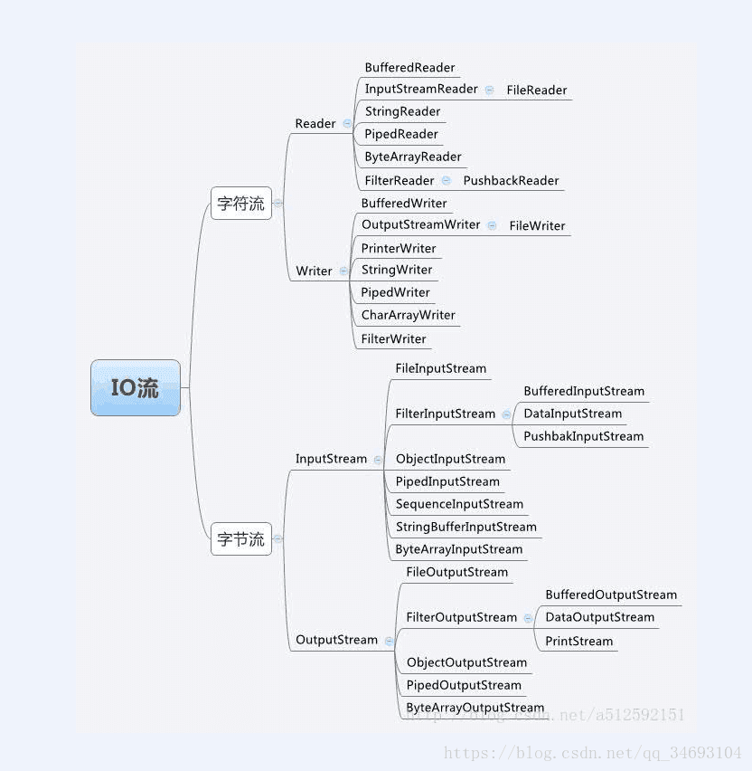

Slide 7
IO流的四大抽象类：
1.常见InputStream类（读数据）
-低级
InputStream
FileInputStream
ByteArrayInputStream
PipedInputStream
-高级
DataInputStream
BufferedInputStream
2.常见OutputStream（写数据）
-低级
OutputStream
FileOutputStream
ByteArrayOutputStream
PipedOutputStream
-高级
DataOutputStream
BufferedOutputStream
3.常见的Reader类
-低级
CharArrayReader
StringReader
PipedReader
FileReader
-高级
BufferedReader
InputStreamReader
LineNumberReader
4.常见的Writer相关类
-低级
CharArrayWriter
StringWriter
PipedWriter
FileWriter
-高级
BufferedWriter
OutputStreamWriter
PrintWriter
注意：所有高级流都不能直接IO设备（磁盘或网络等）进行直接的交互，必须建立在低级流的基础之上。

Slide 8
BufferedReader和BufferedWriter是带有默认缓冲区的字符输入输出流，其效率相较于没有缓冲区要高（加快读写效率）：
java.io.BufferedReader和java.io.BufferedWriter类各拥有8192字符的缓冲区。当BufferedReader在读取文本文件时，会先尽量从文件中读入字符数据并置入缓冲区，而之后若使用read()方法，会先从缓冲区中进行读取。如果缓冲区数据不足，才会再从文件中读取，使用BufferedWriter时，写入的数据并不会先输出到目的地，而是先存储至缓冲区中。如果缓冲区中的数据满了，才会一次对目的地进行写出。
流关闭顺序：
一般情况下是：先打开的后关闭，后打开的先关闭
另一种情况：看依赖关系，如果流a依赖流b，应该先关闭流a，再关闭流b
例如处理流a依赖节点流b，应该先关闭处理流a，再关闭节点流b
当然完全可以只关闭处理流，不用关闭节点流。处理流关闭的时候，会调用其处理的节点流的关闭方法
如果将节点流关闭以后再关闭处理流，会抛出IO异常

Slide 9
Java对象的序列化和反序列化（对象流）
序列化和反序列化的概念
把对象转换为字节序列的过程称为对象的序列化。
把字节序列恢复为对象的过程称为对象的反序列化。
对象的序列化主要有两种用途：
1） 对象持久化：把对象的字节序列永久地保存到硬盘上，通常存放在一个文件中；
2） 网络传输对象：在网络上传送对象的字节序列。可以通过序列化把主机A进程上的对象序列化为二进制序列，传输到主机B上的进程从序列中重构出该对象。
这在RMI中应用广泛，RMI的结果可以是一个对象。
在很多应用中，需要对某些对象进行序列化，让它们离开内存空间，入住物理硬盘，以便长期保存。比如最常见的是Web服务器中的Session对象，当有 10万用户并发访问，就有可能出现10万个Session对象，内存可能吃不消，于是Web容器就会把一些seesion先序列化到硬盘中，等要用了，再把保存在硬盘中的对象还原到内存中。
当两个进程在进行远程通信时，彼此可以发送各种类型的数据。无论是何种类型的数据，都会以二进制序列的形式在网络上传送。发送方需要把这个Java对象转换为字节序列，才能在网络上传送；接收方则需要把字节序列再恢复为Java对象。
反序列化的时候,OIS会根据当前类型的版本做不同操作,若反序列化的对象的版本与当前类的版本一致,但是当前类已经发生了变化时,则采用兼容模式:
以前类里有的属性,现在还有的则还原该属性.
以前类里有的属性,现在没有的则忽略.
以前类里没有的属性,现在又有的则使用现在该属性的默认值
若版本号不一致,则直接抛出不能反序列化的异常.

Slide 10
RandomAccessFile 类
Java提供了一个可以对文件随机访问的操作，访问包括读和写操作。基于指针形式读写文件数据,该类名为RandomAccessFile。该类的读写是基于指针的操作。
RandomAccessFile 类支持 “随机访问” 的方式，程序可以直接跳到文件的任意地方来读、写文件
支持只访问文件的部分内容
可以向已存在的文件后追加内容
RandomAccessFile 对象包含一个记录指针，用以标示当前读写处的位置。RandomAccessFile 类对象可以自由移动记录指针：
long getFilePointer()：获取文件记录指针的当前位置
void seek(long pos)：将文件记录指针定位到 pos 位置

Slide 20


